Slide 1


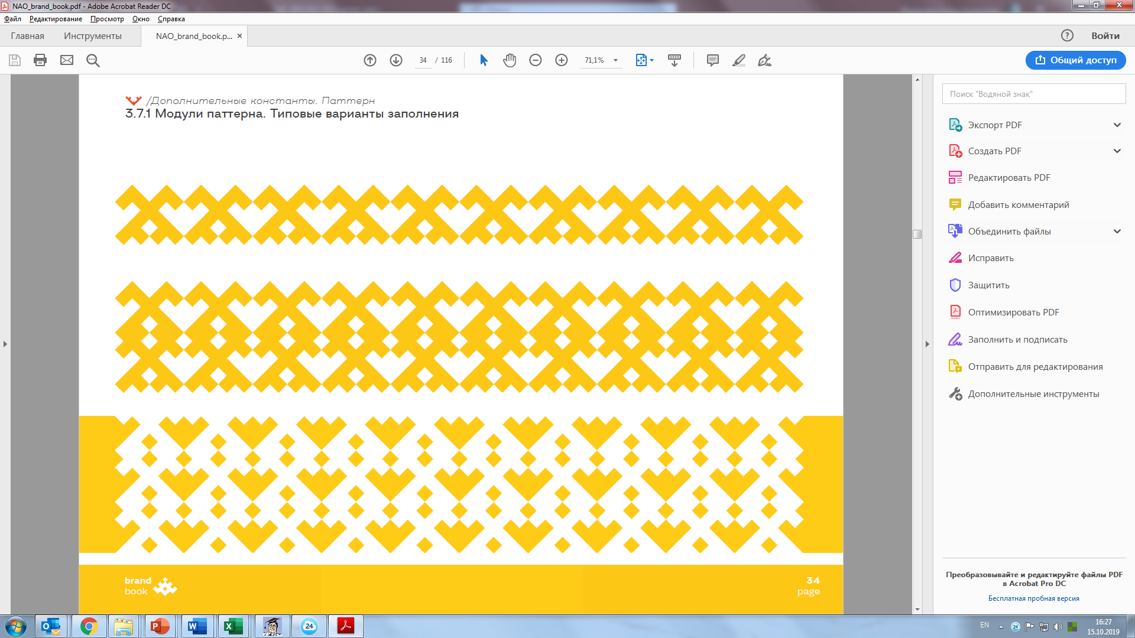
ПРОЕКТ ЗАКОНА
Об окружном бюджете
на 2023 год и на плановый
период 2024 и 2025 годов

Slide 2







оценка
прогноз
ПОКАЗАТЕЛЬ |  | 2020 | 2021 | 2022 | 2023 | 2024 | 2025
 | Численность населения (среднегодовая) тыс. человек | 44,3 | 44,5 | 44,6 | 44,7 | 44,8 | 44,9
 | Валовой региональный продукт, млрд рублей | 230,4 | 419,0 | 516,7 | 477,3 | 496,1 | 505,6
 | Индекс потребительских цен, на конец года ( % к декабрю предыдущего года) | 103,4 | 103,7 | 112,5 | 105,5 | 104,0 | 104,0
 | Цена на нефть Urals, долл./барр | 41,4 | 69,1 | 80,0 | 70,1 | 67,5 | 65,0
 | Курс доллара, руб./долл. | 71,9 | 73,6 | 68,1 | 68,3 | 70,9 | 72,2
 | Ввод в действие жилых домов тыс. м² | 22,1 | 17,8 | 27,0 | 20,0 | 24,0 | 24,0

Slide 3






оценка
прогноз
ПОКАЗАТЕЛЬ |  | 2020 | 2021 | 2022 | 2023 | 2024 | 2025
 | Численность занятых в экономике, тыс. человек | 31,2 | 30,0 | 30,6 | 30,7 | 30,7 | 30,8
 | Годовой фонд заработной платы, млрд рублей | 32,5 | 32,2 | 35,6 | 38,9 | 42,1 | 45,2
 | Годовой ВРП на душу населения, млн рублей | 5,2 | 9,4 | 11,6 | 10,9 | 11,1 | 11,3
 | Ожидаемая продолжительность жизни, лет | 70,4 | 69,39 | 70,00 | 70,58 | 71,11 | 71,63
 | Средняя зарплата наемных работников, тыс. рублей | 87,8 | 89,8 | 97,1 | 105,5 | 113,6 | 121,6
 | Прожиточный минимум, тыс. рублей | 21,8 | 22,2 | 25,4 | 26,8 | 27,9 | 29,0

Slide 4
Динамика валового регионального продукта, млрд рублей
ВРП
всего
ВРП
без нефти
2020 | 2021 | 2022 | 2023 | 2024 | 2025

Slide 5
Инвестиции и промышленное производство
Объем отгруженных товаров собственного производства, выполненных работ и услуг собственными силами, млрд рублей
Инвестиции в основной капитал, млрд рублей
2020 | 2021 | 2022 | 2023 | 2024 | 2025

Slide 6
Численность населения, труд и занятость
Все население (на 1 января года), тыс. человек
Трудоспособное население, тыс. человек
Старше трудоспособного, тыс. человек
Количество занятых в сфере МСП, тыс. человек
2020 | 2021 | 2022 | 2023 | 2024 | 2025

Slide 7
Денежные доходы и заработная плата населения
Доля населения с доходами ниже прожиточного минимума к общей численности населения, %
9,8
9,6
9,4
9,5
9,3
9,0
Номинальная начисленная среднемесячная заработная плата работников организаций, тыс. рублей
Прожиточный минимум в среднем на душу населения (в среднем за год), тыс. рублей в месяц
2020 | 2021 | 2022 | 2023 | 2024 | 2025

Slide 8
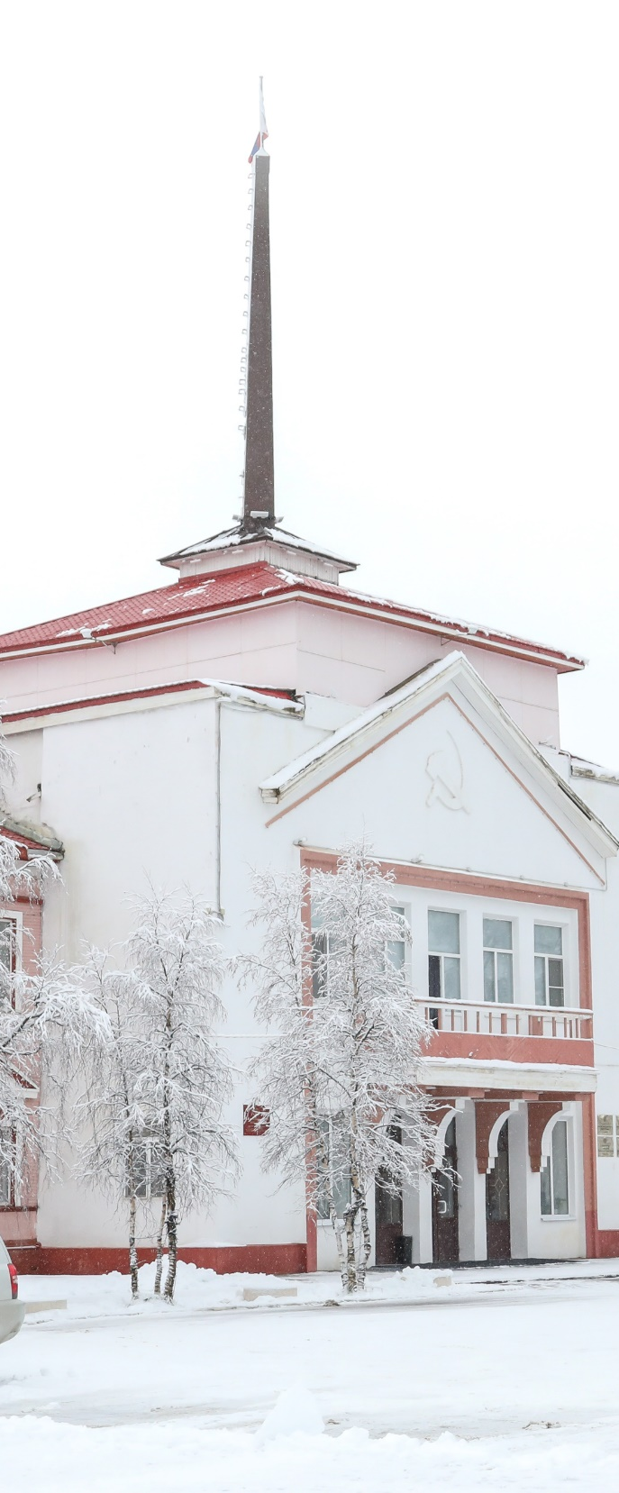
Цели и задачи бюджетной политики на 2023 - 2025 годы
выполнение национальных и региональных проектов
обеспечение сбалансированности и устойчивости окружного бюджета
сохранение и развитие доходных источников окружного бюджета
повышение эффективности расходов окружного бюджета
повышение качества и эффективности управления государственным долгом округа
Основные направления бюджетной политики на 2023 - 2025 годы
долгосрочная сбалансированность и устойчивость бюджетной системы
осуществление бюджетных расходов с учетом возможностей доходной базы
недопущение образования просроченной кредиторской задолженности
сохранение бюджета развития и повышение эффективности бюджетных расходов
повышение качества финансового менеджмента главных администраторов бюджетных средств
повышение эффективности реализации государственных программ
повышение прозрачности бюджета и открытости бюджетных данных, в том числе при размещении информации на едином портале бюджетной системы

Slide 9
Консолидированный бюджет НАО, млрд руб.
Доходы
Расходы
Государственный долг
Дефицит/профицит
2019 | 2020 | 2021 | 2022 | 2023 | 2024 | 2025

Slide 10


Параметры бюджета Ненецкого автономного округа
факт
оценка
проект
ПОКАЗАТЕЛЬ |  | 2019 | 2020 | 2021 | 2022 | 2023 | 2024 | 2025
 | Доходы, млн руб. | 22 846,2 | 21 920,9 | 29 003,6 | 31 646,3 | 21 795,9 | 20 785,3 | 18 495,8
 | Безвозмездные поступления | 3 806,0 | 8 182,5 | 8 415,0 | 7 688,1 | 1 862,5 | 1 848,2 | 656,0
 | Налоговые, неналоговые доходы | 19 040,2 | 13 738,3 | 20 588,6 | 23 958,2 | 19 933,4 | 18 937,1 | 17 839,8
 | Расходы, млн руб. | 22 679,9 | 23 388,6 | 26 670,5 | 28 216,9 | 23 777,4 | 22 647,2 | 20 382,1
 | Профицит/ Дефицит (+/-) | 166,3 | -1 467,7 | 2 333,1 | 3 429,4 | -1 981,5 | -1 861,9 | -1 886,3
 | Верхний предел госдолга | 2 600,0 | 2 800,0 | 800,0 | 865,0 | 2 765,0 | 4 565,0 | 6 448,7

Slide 11
Структура в разрезе основных налоговых, неналоговых доходов
факт
оценка
проект
ПОКАЗАТЕЛЬ | 2019 | 2020 | 2021 | 2022 | 2023 | 2024 | 2025
ВСЕГО НАЛОГОВЫХ И НЕНАЛОГОВЫХ ДОХОДОВ, млн рублей, из них: | 19 040,2 | 13 738,3 | 20 588,6 | 23 958,2 | 19 933,4 | 18 937,1 | 17 839,8
Налог на прибыль организаций | 3 601,0 | 1 741,5 | 4 728,4 | 4 959,3 | 4 583,8 | 4 632,3 | 4 514,1
Налог на доходы физич. лиц | 1 439,4 | 1 430,6 | 1 362,6 | 1 445,1 | 1 557,7 | 1 571,7 | 1 585,8
Налог на имущество организаций | 6 011,8 | 6 474,0 | 5 560,4 | 5 540,8 | 5 922,0 | 5 963,4 | 6 005,2
Доходы в виде доли прибыльной продукции СРП по проекту "Харьяга" | 7 083,1 | 3 443,8 | 7 959,7 | 10 417,2 | 7 104,5 | 5 989,0 | 4 814,3
Платежи на социально- экономическое развитие НАО | 260,4 | 35,2 | 39,0 | 51,0 | 29,8 | 31,6 | 32,9

Slide 12
















СТРУКТУРА ДОХОДОВ
ОКРУЖНОГО БЮДЖЕТА
млрд
руб.
2023
21,8
Налоговые доходы
Неналоговые доходы
Безвозмездные поступления
млрд
руб.
12,7
млрд
руб.
млрд
руб.
7,2
1,9
 | Налог на прибыль организаций 4 583,8 млн руб. |  | Доходы от использования имущества в гос. собств. 7,7 млн руб. |  | Безвозмездные поступления от других бюджетов 1 574,9 млн руб.
 | Налог на доходы физических лиц 1 557,7 млн руб. |  | Платежи при пользовании прир. ресурсами 57,1 млн руб. |  | Безвозмездные поступления от гос. (муниц.) организаций 287,7 млн руб.
 | Налоги на имущество 5 965,9 млн руб. |  | Доходы от оказания платных услуг государства 11,5 млн руб. |  | Доходы от возврата целевых субсидий прошлых лет 0,0 млн руб.
 | Налоги на товары (работы, услуги) 474,5 млн руб. |  | Доходы от продажи материальных и нематер. активов 7 104,5 млн руб. |  | Возврат остатков целевых субсидий, прошлых лет 0,0 млн руб.
 | Налог на совокупный доход 0,0 млн руб. |  | Административные платежи и сборы 10,0 млн руб. |  | Прочие безвозмездные поступления 0,0 млн руб.
 | Налоги, сборы за пользование природн. ресурсами 107,9 млн руб. |  | Штрафы, санкции, возмещение ущерба 17,5 млн руб.
 | Государственная пошлина 5,6 млн руб. |  | Прочие неналоговые доходы 29,8 млн руб.

Slide 13
Нормативы распределения доходов на 2023-2025 гг.
Доходы от плательщиков на территории НАО | РФ | Арх. обл. | НАО | МО НАО
Налог на прибыль организаций 20% | 3,0% | 65% от 17% | 35% от 17% | х
Налог на прибыль организаций при СРП 36,6% | 25% | 43% | 32% | х
Налог на доходы физических лиц | х | 35% | 35% | 30%
НДФЛ, уплачиваемый иностран. гражданами | х | 75% | 25% | х
Доходы от уплаты акцизов на нефтепродукты | х | х | 90% | 10%
Налог на добычу полезных ископаемых (налог на добычу общераспр. полезных ископаемых) | х | 50% | 50% | х
Регулярные платежи за добычу полезных ископаемых (роялти) при выполнении Соглашения о разделе продукции | 95% | 2,5% | 2,5% | х
Сборы за пользование объектами водных биоресурсов | 20% | 40% | 40% | х
Сборы за пользование объектами животного мира | х | 50% | 50% | х
Налог, взимаемый в связи с применением УСН | х | 50% | 0% | 50%
Государственная пошлина | х | 50% | 50% | х

Slide 14



Доходы от отчислений части прибыли ГУП
Наименование государственного унитарного предприятия | 2023 | 2024 | 2025
ГУП НАО «Нарьян-Марская электростанция» | 0,0 | 0,0 | 0,0
ГУП НАО «Ненецкая компания электросвязи» | 250,0 | 275,0 | 300,0
ГУП НАО «Ненецкая коммунальная компания» | 42,0 | 44,0 | 45,0
ИТОГО, ТЫСЯЧ РУБЛЕЙ | 292,0 | 319,0 | 345,0

Slide 15
Параметры бюджета Ненецкого автономного округа
факт
оценка
проект
ПОКАЗАТЕЛЬ |  | 2019 | 2020 | 2021 | 2022 | 2023 | 2024 | 2025
 | Доходы, млн руб. | 22 846,2 | 21 920,9 | 29 003,6 | 31 646,3 | 21 795,9 | 20 785,3 | 18 495,8
 | Безвозмездные поступления | 3 806,0 | 8 182,5 | 8 415,0 | 7 688,1 | 1 862,5 | 1 848,2 | 656,0
 | Налоговые, неналоговые доходы | 19 040,2 | 13 738,3 | 20 588,6 | 23 958,2 | 19 933,4 | 18 937,1 | 17 839,8
 | Расходы, млн руб. | 22 679,9 | 23 388,6 | 26 670,5 | 28 216,9 | 23 777,4 | 22 647,2 | 20 382,1
 | Профицит/ Дефицит (+/-) | 166,3 | -1 467,7 | 2 333,1 | 3 429,4 | -1 981,5 | -1 861,9 | -1 886,3
 | Верхний предел госдолга | 2 600,0 | 2 800,0 | 800,0 | 865,0 | 2 765,0 | 4 565,0 | 6 448,7

Slide 16













Структура расходов окружного бюджета по разделам, млн руб.
Проект 2023
53%
Социальная сфера
млрд.
руб.
Другие секторы экономики
23,78
47%
Общегосударственн.
вопросы
Доля 7,9%
Нац. безопасность и правоохр. деят-ть
Доля 1,1%
Жилищно-коммун. хозяйство
Доля 14,9%
Образование
Доля 25,2%
Здравоохранение
Доля 6,7%
Физическая культура и спорт
Доля 1,8%
Обслуживание
гос. долга
Доля 2,2%
Национальная оборона
Доля 0,02%
Национальная экономика
Доля 18,5%
Охрана окружающей среды
Доля 0,4%
Культура, кинематография
Доля 3,8%
Социальная политика
Доля 15,8%
Средства массовой информации
Доля 0,7%
Межбюджетные трансферты
Доля 1,0%

Slide 17
Структура расходов окружного бюджета в разрезе ГРБС, млн руб.
Наименование | 2019 | 2020 | 2021 | 2022 | ПРОЕКТ ОКРУЖНОГО БЮДЖЕТА
 |  |  |  |  | 2023 | 2024 | 2025
ВСЕГО | 22 679,9 | 23 388,6 | 26 670,5 | 28 216,9 | 23 777,4 | 22 647,2 | 20 382,1
Счетная палата НАО | 34,1 | 36,4 | 36,8 | 44,2 | 45,5 | 44,1 | 45,0
Управление имущ. и земельн. отношений | 71,3 | 63,8 | 62,5 | 176,4 | 69,7 | 64,9 | 63,4
Департамент финансов и экономики | 629,1 | 649,6 | 495,1 | 604,6 | 1 640,4 | 1 916,1 | 931,3
Управление гражданской защиты | 248,9 | 216,0 | 236,5 | 270,7 | 251,0 | 236,6 | 232,4
Управление по гос. регулир. цен (тарифов) | 22,5 | 24,5 | 23,1 | 28,0 | 27,5 | 27,1 | 27,2
Департамент цифрового развития и СМИ | 629,4 | 669,1 | 589,9 | 680,5 | 507,0 | 451,2 | 436,5
Департамент образования, культ. и спорта | 5 645,0 | 5 272,0 | 5 829,8 | 6 757,6 | 6 310,2 | 5 803,2 | 5 520,2
Аппарат Администрации | 677,4 | 556,1 | 537,0 | 636,4 | 600,3 | 565,2 | 555,5
Управление государственного заказа | 21,3 | 24,3 | 24,3 | 32,5 | 32,0 | 31,7 | 31,8
Избирательная комиссия | 18,9 | 21,2 | 15,6 | 18,6 | 19,7 | 18,4 | 17,9
Департамент пр. ресурсов, экологии и АПК | 972,2 | 861,5 | 962,5 | 1 206,8 | 1 136,4 | 1 170,8 | 1 015,1
Департамент строительства и ЖКХ | 7 900,8 | 9 177,6 | 11 491,8 | 11 083,4 | 6 931,8 | 5 601,0 | 4 783,9
Департамент внутреннего контроля | Х | 173,3 | 182,1 | 206,6 | 212,2 | 234,1 | 203,2
Департамент здравоохранения | 5 352,9 | 5 329,6 | 5 871,6 | 5 906,6 | 5 449,1 | 5 417,6 | 5 048,4
Собрание депутатов НАО | 131,8 | 139,1 | 143,6 | 176,0 | 173,4 | 166,5 | 162,6
Департамент внутренней политики | 178,3 | 174,5 | 168,3 | 388,0 | 371,2 | 348,7 | 317,7
Условно утвержденные расходы | х | х | х | 0,0 | 0,0 | 550,0 | 990,0

Slide 18
Параметры бюджета Ненецкого автономного округа
факт
оценка
проект
ПОКАЗАТЕЛЬ |  | 2019 | 2020 | 2021 | 2022 | 2023 | 2024 | 2025
 | Доходы, млн руб. | 22 846,2 | 21 920,9 | 29 003,6 | 31 646,3 | 21 795,9 | 20 785,3 | 18 495,8
 | Безвозмездные поступления | 3 806,0 | 8 182,5 | 8 415,0 | 7 688,1 | 1 862,5 | 1 848,2 | 656,0
 | Налоговые, неналоговые доходы | 19 040,2 | 13 738,3 | 20 588,6 | 23 958,2 | 19 933,4 | 18 937,1 | 17 839,8
 | Расходы, млн руб. | 22 679,9 | 23 388,6 | 26 670,5 | 28 216,9 | 23 777,4 | 22 647,2 | 20 382,1
 | Профицит/ Дефицит (+/-) | 166,3 | -1 467,7 | 2 333,1 | 3 429,4 | -1 981,5 | -1 861,9 | -1 886,3
 | Верхний предел госдолга | 2 600,0 | 2 800,0 | 800,0 | 865,0 | 2 765,0 | 4 565,0 | 6 448,7

Slide 19


Источники финансирования дефицита бюджета в 2023 году
2,0
млрд руб.
515,0 млн рублей – расходы
на обслуживание гос. долга
ВСЕГО
+2,1
млрд
руб.
- 0,08
млрд
руб.
Получение
0,0
2,8
млрд руб.
млрд
руб.
- 0,2
млрд
руб.
Увеличение
Уменьшение
26,36
млрд руб.
Получение
Возврат
Размещение
Погашение
Возврат
26,28
млрд руб.
1,7
млрд руб.
1,7
млрд руб.
0,0
млрд руб.
0,2
млрд руб.
0,7
млрд руб.
Погашение государственных
ценных бумаг
Изменение остатков средств на счетах
по учёту средств бюджетов
Предоставление
кредитов от кредитных организаций
Предоставление казначейских
кредитов

Slide 20
Параметры бюджета Ненецкого автономного округа
факт
оценка
проект
ПОКАЗАТЕЛЬ |  | 2019 | 2020 | 2021 | 2022 | 2023 | 2024 | 2025
 | Доходы, млн руб. | 22 846,2 | 21 920,9 | 29 003,6 | 31 646,3 | 21 795,9 | 20 785,3 | 18 495,8
 | Безвозмездные поступления | 3 806,0 | 8 182,5 | 8 415,0 | 7 688,1 | 1 862,5 | 1 848,2 | 656,0
 | Налоговые, неналоговые доходы | 19 040,2 | 13 738,3 | 20 588,6 | 23 958,2 | 19 933,4 | 18 937,1 | 17 839,8
 | Расходы, млн руб. | 22 679,9 | 23 388,6 | 26 670,5 | 28 216,9 | 23 777,4 | 22 647,2 | 20 382,1
 | Профицит/ Дефицит (+/-) | 166,3 | -1 467,7 | 2 333,1 | 3 429,4 | -1 981,5 | -1 861,9 | -1 886,3
 | Верхний предел госдолга | 2 600,0 | 2 800,0 | 800,0 | 865,0 | 2 765,0 | 4 565,0 | 6 448,7

Slide 21

Благодарим за внимание

